Slide 1
#CountOnMe
@GEMReport
Notes:
Bienvenue au lancement du Rapport mondial de suivi sur l’éducation 2017/2018.
[Présentez-vous]
Si, au cours de cet événement, vous souhaitez participer aux discussions et faire part de vos idées en ligne, merci d’utiliser le hashtag #CountOnMe, et @GEMReport.

Slide 2
Notes:
Il y a deux ans, les pays sont convenus d’un programme de développement durable, qui comprend notamment un Objectif mondial dans le domaine de l’éducation – l’ODD 4. En 2015, l’équipe du Rapport GEM a reçu pour mandat de la communauté internationale de l’éducation d’assurer le suivi des progrès accomplis dans la réalisation des cibles des ODD relatives à l’éducation.
Le deuxième Rapport de notre série consacré à l’éducation dans les ODD montre que, en dépit de solides progrès, d’importants défis demeurent :
- Quelque 100 millions de jeunes ne savent pas lire, par example
- L’enseignement préprimaire n’est pas obligatoire dans quatre pays du monde sur cinq.
- Un enseignant du primaire sur sept n’a reçu aucune formation.
L’obligation de rendre des comptes peut aider à progresser face à ces défis.

Slide 3
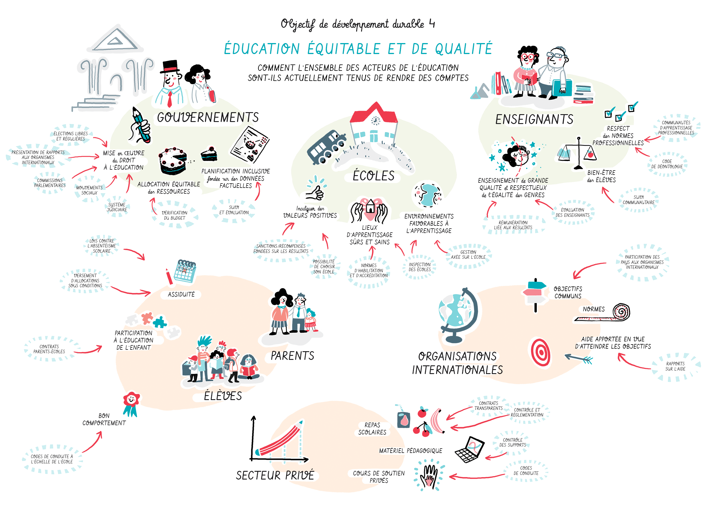
Notes:
De multiples dispositions sont prises dans le monde pour que les différents acteurs rendent des comptes, comme le montre ce graphique.
La nécessité de mécanismes redditionnels est une préoccupation qui a gagné du terrain ces dernières années, s’étendant des entreprises aux gouvernements et d’autres secteurs à l’éducation, où elle est alimentée par les tendances suivantes :
- L’expansion rapide des systèmes éducatifs, qui appelle des méthodes de gestion plus strictes et un respect plus rigoureux des règles.
- La décentralisation, qui renforce les contrôles locaux, mais exige du gouvernement central qu’il continue d’exercer ses responsabilités en matière de suivi et de réglementation.
- L’insatisfaction à l’égard de l’enseignement public qui, dans certains pays, a conduit à donner aux parents la possibilité de choisir les établissements et suscité la création d’un « marché » de l’éducation.
- L’accès accru à l’information, qui encourage les citoyens à réclamer plus de transparence.

Slide 4
Notes:
Vous vous demandez peut-être ce que signifie réellement l’obligation redditionnelle. Nous pensons que la reddition de comptes en matière d’éducation permet de déterminer qui est responsable de quoi et comment résoudre les problèmes.
Il convient de rappeler tout d’abord quelques vérités sur ce que doit être un système efficace de contrôle des responsabilités :
- Les résultats éducatifs ambitieux tels que ceux que vise l’ODD 4 impliquent que de multiples acteurs, depuis les gouvernements jusqu’aux élèves eux-mêmes, assument des responsabilités souvent partagées.
- Mais si les responsabilités sont partagées, tel n’est pas le cas de l’obligation de rendre des comptes : c’est individuellement que des acteurs sont appelés à répondre de leurs responsabilités personnelles ou de celles de leur institution.
- Nul ne devrait être tenu pour responsable de résultats qui échappent à son contrôle. On ne saurait, par exemple, blâmer les seuls enseignants des faibles scores de leurs élèves, qui dépendent de nombreux autres facteurs.
- La souplesse est requise si on veut que l’obligation de rendre des comptes facilite la réalisation de l’ODD 4. Des mécanismes peuvent être efficaces dans certains contextes et pour certains aspects de l’éducation et avoir des effets néfastes dans d’autres cas.

Slide 5
Notes:
Le contrôle des responsabilités est certes crucial pour améliorer les systèmes éducatifs, mais il ne doit pas être une fin en soi. Il doit être conçu comme un moyen au service d’une fin – comme un outil au service de la réalisation des cibles de l’ODD 4, et non comme un objectif des services éducatifs.

Slide 6
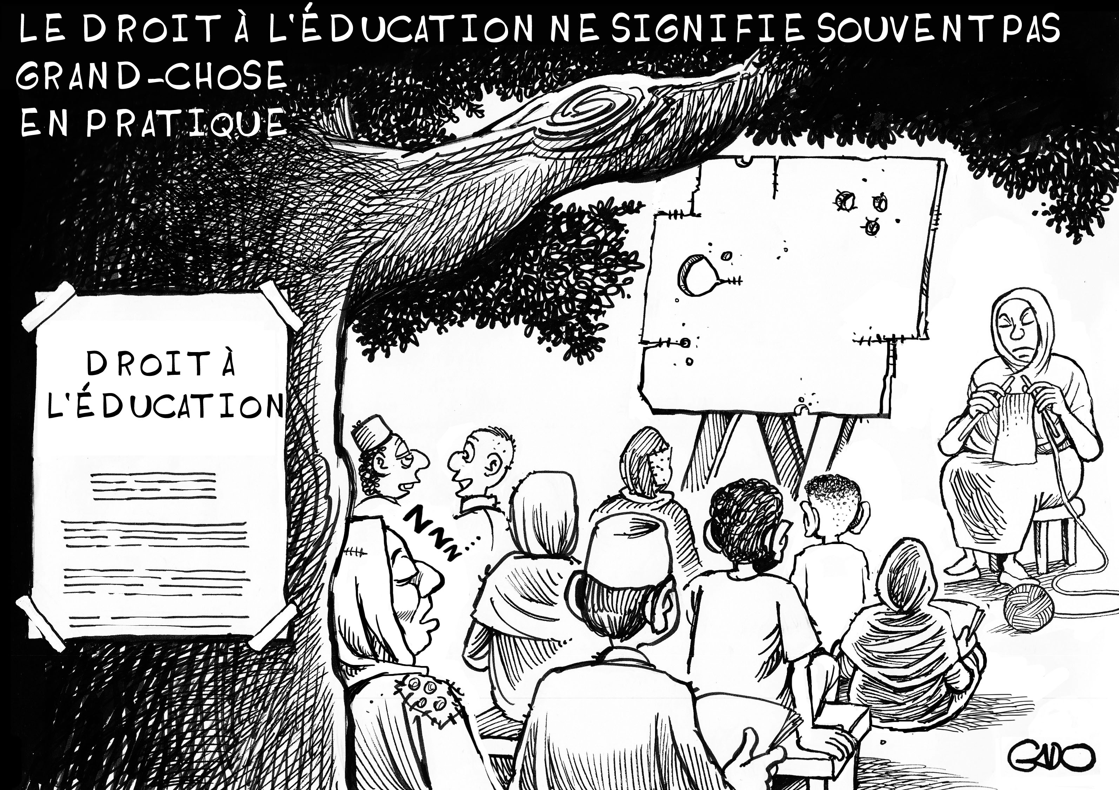
Notes:
Si l’éducation est de la responsabilité de tous, ce sont d’abord les gouvernements.
C’est la raison pour laquelle cette présentation sera essentiellement axée sur les recommandations adressées aux gouvernements, bien que le rapport dans son intégralité couvre de nombreux autres aspects.
Les gouvernements sont appelés au premier chef à garantir le droit à l’éducation, qui doivent rendre des comptes, et il ne suffit pas qu’ils inscrivent ce droit dans la loi : il faut aussi qu’ils fassent appliquer cette loi.
Tous les pays du monde ont ratifié au moins un traité international reflétant leur engagement en faveur du droit à l’éducation. Ce n’est cependant que dans 55 % d’entre eux que le droit à l’éducation est opposable, à savoir que les citoyens peuvent dénoncer devant les tribunaux les manquements du système éducatif. Et ils ne l’ont fait que dans une proportion encore plus faible de pays.
Les organisations de la société civile et la communauté internationale doivent faire pression pour que le droit à l’éducation soit opposable en vertu des cadres juridiques nationaux.

Slide 7
Notes:
Un contrôle efficace des responsabilités suppose par conséquent que les gouvernements mettent en place des systèmes renforcés pour assurer l’application des lois et des règlements.
Le Rapport formule les recommandations suivantes pour aider les gouvernements à concevoir et mettre en œuvre de solides systèmes de contrôle.

Slide 8
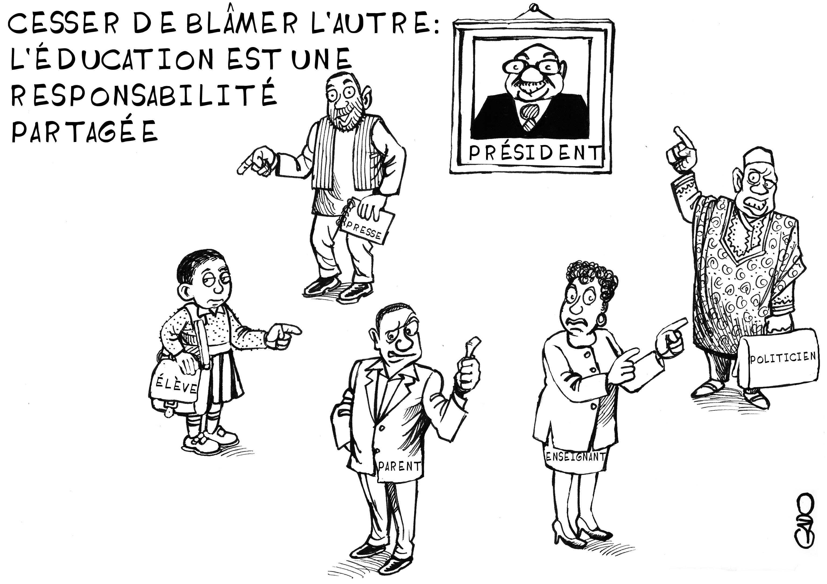
Notes:
Les gouvernements doivent créer un espace de coopération régulière et véritable avec tous les acteurs de l’éducation afin d’instaurer la confiance et de parvenir à une vision commune des responsabilités respectives. Au Brésil, par exemple, plus de 3 millions de personnes ont participé à une consultation portant sur le plan national pour l’éducation. Mais plus de 60 % des syndicats d’enseignants dans le monde n’ont jamais été consultés, ou seulement rarement, au sujet de l’élaboration des matériels d’enseignement.
Les gouvernements devraient consolider le rôle des institutions représentatives officielles, telles que les parlements, en promouvant leurs fonctions et en renforçant leurs capacités. Au Royaume-Uni, les changements apportés à la politique de l’éducation sont souvent ceux-là mêmes que la commission parlementaire s’occupant de l’éducation a recommandé, ou proches de ses recommandations.

Slide 9
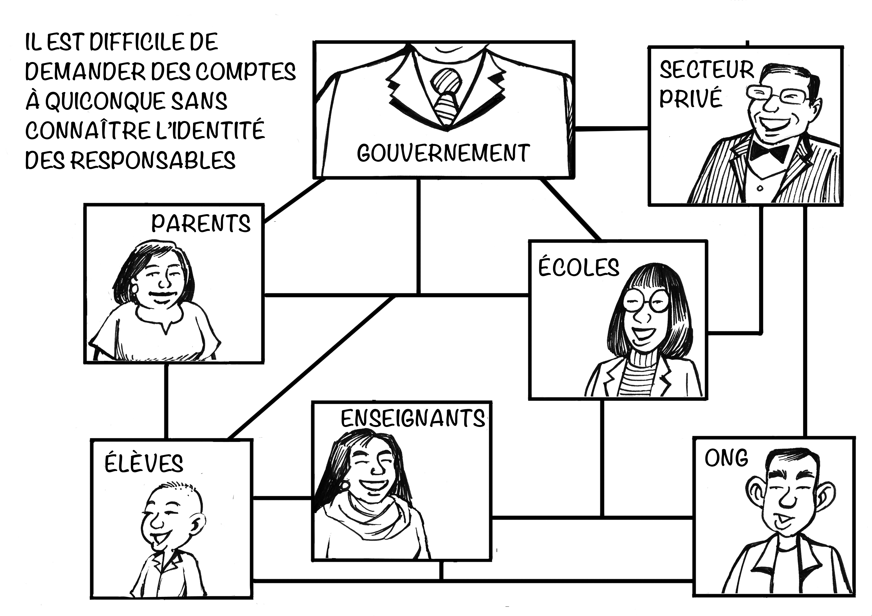
Notes:
L’établissement d’un plan pour l’éducation crédible, énonçant clairement les responsabilités, est une condition préalable. Il est impossible de demander de rendre des comptes à des personnes dont on ignore les responsabilités.
De plus, les ressources nécessaires pour appliquer le plan devraient être allouées sur la base de budgets transparents dont il est possible de vérifier pleinement l’exécution. Lorsqu’un budget n’est pas suffisamment transparent, ou lorsque les personnes chargés de le contrôler scrupuleusement n’ont pas les compétences requises, la société civile joue un rôle important. Au Chili et en République de Corée, par exemple, les citoyens signalent en ligne les points auxquels les vérificateurs des comptes doivent prêter attention.
Enfin, les autorités devraient rendre public un rapport de suivi national qui couvre tous les niveaux de l’enseignement et analyse les progrès accomplis par rapport aux plans et budgets nationaux de l’éducation. Or, depuis 2010, un pays sur deux seulement a publié un tel rapport, et un sur six seulement l’a fait tous les ans.

Slide 10
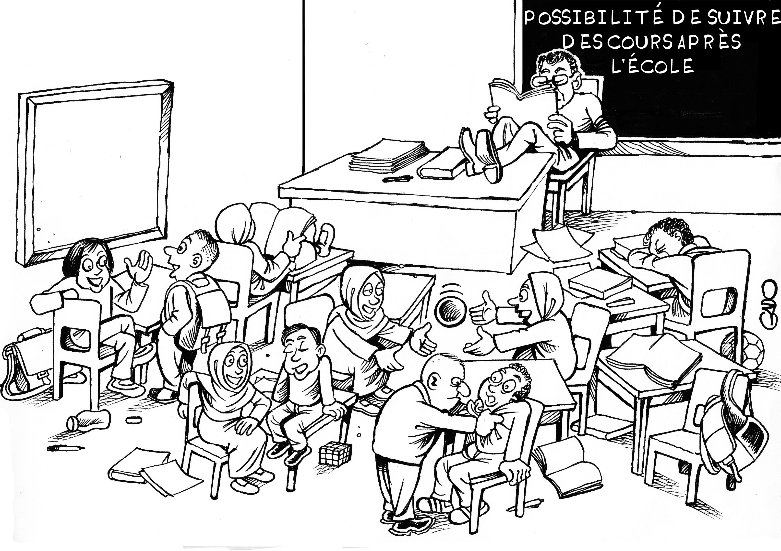
Notes:
Les lois et réglementations sont l’épine dorsale d’un État qui fonctionne convenablement.
- Mais elles sont souvent inexistantes. Les recherches menées par l’équipe du Rapport GEM montrent par exemple que, dans presque la moitié des pays, aucun texte ne réglemente la taille des classes.
- De même, les règlements devraient s’appliquer à la totalité des prestataires de services éducatifs, publics et privés. Mais ce n’est souvent pas le cas. C’est ainsi qu’au Nigéria, un quart seulement des écoles privées de l’État de Lagos avaient obtenu l’agrément du Ministère.
- Enfin les règlements ne devraient pas répondre à des préoccupations à court terme, mais être conçus pour promouvoir l’équité et la qualité.
Les règlements, notamment ceux qui ont trait à l’enregistrement et à l’accréditation des établissements, doivent être clairs et transparents, de façon qu’en soient facilités le suivi et la bonne application. Hong Kong, par exemple, a créé un registre en ligne des centres de formation privés et engage des poursuites contre ceux qui exercent sans s’être enregistrés.

Slide 11
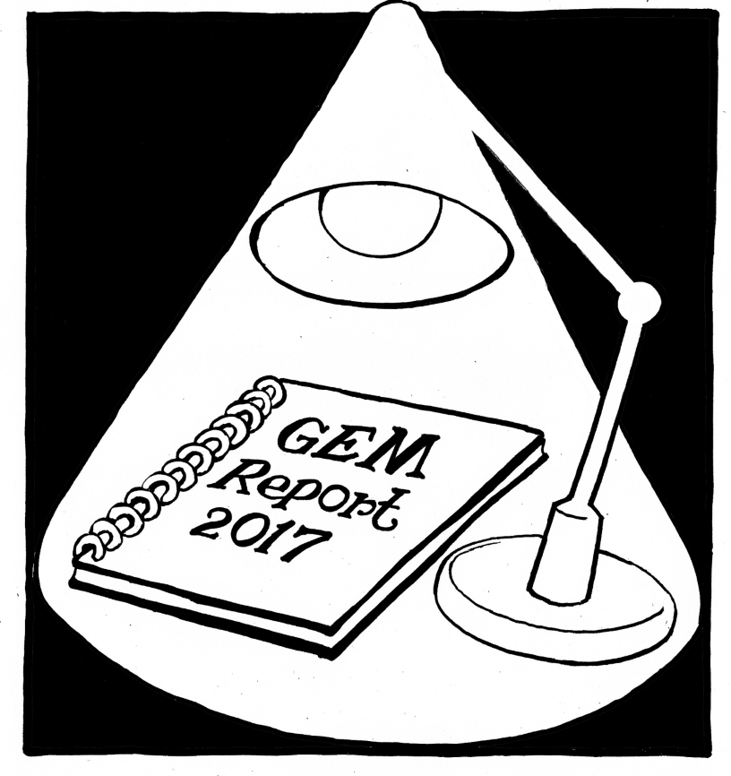
LES RÉGLEMENTATIONS GOUVERNEMENTALES DE TOUS LES PRESTATAIRES D’ÉDUCATION DOIVENT GARANTIR L’ÉQUITÉ ET LA QUALITÉ DE L’ÉDUCATION
Le nombre de prestataires d’éducation privé a augmenté en Afrique sub-Saharienne parallèlement à la hausse de la scolarisation
Les réglementations gouvernementales n’ont pas suivi l’augmentation des prestataires privés
Le nombre de pays avec plus de 10% d’enfants scolarisés dans les établissements privés est passé de 55 à 63 entre 2005 et 2015
Notes:
Les réglementations gouvernementales de tous les prestataires d’éducation doivent garantir l’équité et la qualité de l’éducation
Le Rapport GEM 2017/8 montre que les gouvernements doivent mettre en place des réglementations strictes pour tous les prestataires d’éducation –publiques et privés – afin de garantir l’objectif mondial de l’éducation, l’ODD4.
Là où les réglementations n’existent pas, ou sont appliquées trop lentement pour suivre l’accroissement du nombre de prestataires, des pratiques négatives peuvent passer entre les mailles du filet.
Le nombre de prestataires d’éducation privé a augmenté en Afrique sub-Saharienne parallèlement à la hausse de la scolarisation : La part du privé dans les effectifs varie selon le niveau d’enseignement, le pourcentage étant plus élevé dans le préscolaire
Au niveau mondial, le nombre de pays ayant un pourcentage d’enfants scolarisés dans les établissements privés supérieur à 10% est passé de 55 à 63 entre 2005 et 2015. En Afrique sub-Saharienne, la part de l’enseignement privé dans l’ensemble des effectifs scolarisés variait de 13% dans le primaire à 20% dans le secondaire et jusqu’à plus de 32% en moyenne dans le préscolaire. Les variations entre les pays peuvent être très importantes. Par exemple, la part du privé dans l’effectif total du préscolaire variait de 13% au Niger à plus de 60% Au Cameroun (63%) et au Sénégal (65%) en 2015. Au Cameroun, le pourcentage des effectifs du privé a même augmenté puisqu’il était de 59% en 2000, ce qui pose un problème d’équité manifeste dans l’accès au préscolaire pour les enfants les plus pauvres qui en ont pourtant le plus besoin. Dans le même temps, l’offre publique a augmenté de manière importante dans des pays tels que la Côte d’Ivoire, le Niger, la République Démocratique du Congo et le Togo au cours de la période.
Les enfants scolarisés dans certaines écoles privées sont souvent issus des ménages les plus pauvres : par exemple au Kenya, les données suggèrent que plus de 40% des élèves les plus pauvres vivant dans les bidonvilles fréquentaient les écoles primaires privées, et que ce nombre a augmenté de manière régulière depuis 2003 après l’abolition des frais de scolarité. En comparaison, l’accroissement des écoles publiques dans le pays a été beaucoup plus lent.
Les réglementations gouvernementales n’ont pas suivi l’augmentation des prestataires privés
L’augmentation rapide des écoles privées peu coûteuses est souvent plus rapide que la capacité des gouvernements à mettre en place et à suive l’application des réglementations appropriées.
En Ouganda, les écoles privées fonctionnaient sans enseignants qualifiés et sans l’infrastructure adéquate avant que des réglementations ne soient mises en place et que les tribunaux ne les ferment.
En Afrique sub-Saharienne, les établissements d’enseignement supérieur privés ont également connu une croissance rapide. Au Burundi, la part du privé dans l’effectif de l’enseignement supérieur a augmenté de 23 points de pourcentage et d’environ 29 points au Rwanda depuis 2000 pour atteindre respectivement 56% et 61% en 2015. Au Congo, plus de 1 étudiant sur 3 fréquentait une institution universitaire privée en 2015 alors que le pourcentage était proche de zéro (0,4%) en 2000 L’existence de fraudes, des pratiques usurières et de prêt prédatrices parmi les institutions souligne l’importance des réglementations judicieuses et d’une assurance de la qualité efficace.
Au Ghana, des faits probants existent sur des établissements privés qui soumettent des informations trompeuses concernant par exemple, des professeurs qualifiés qui disparaissent des listes des employés après approbation.

Slide 12
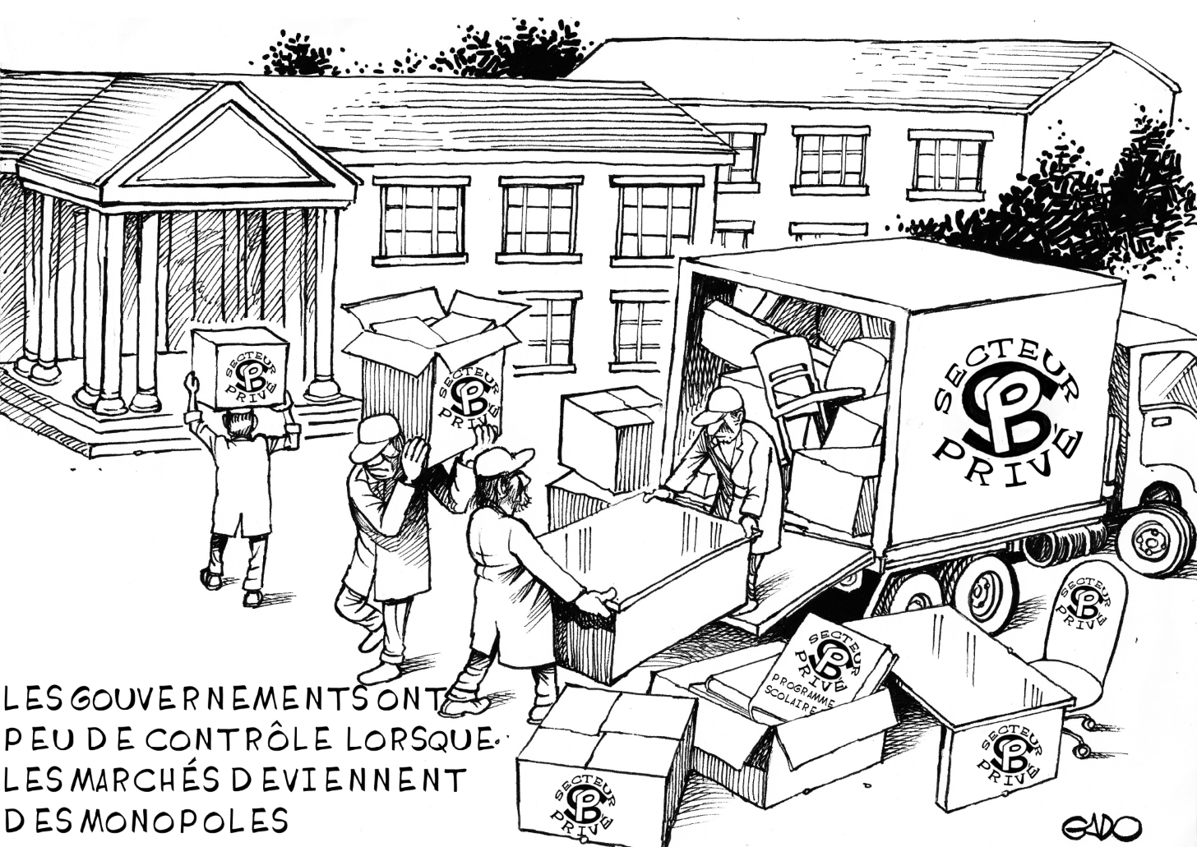
FAIRE RENDRE DES COMPTES AUX ACTEURS PRIVÉS
L’implication du secteur privé dans la fourniture de services auxiliaires est de plus en plus grande dans l’éducation.
L’action civile par la base peut amener les acteurs privés à rendre des comptes
Les dépenses pour les cours de soutien privés devraient atteindre plus de 200 milliards de dollars EU d’ici à 2022
Notes:
L’implication du secteur privé dans la fourniture de services auxiliaires est de plus en plus grande dans l’éducation.
Les acteurs privés peuvent fournir des services auxiliaires importants tels que les programmes d’alimentation scolaires et les matériels d’apprentissage. Au Cameroun, Mali et au Rwanda l’édition nationale et régionale des manuels scolaires est rapidement passée par des partenariats publiques-privés depuis les années 1990.
Le gouvernement et le secteur privé ont fréquemment établi des partenariats pour fournir des ordinateurs portables aux étudiants et aux écoles. Cependant, beaucoup de ces initiatives ont bénéficié aux vendeurs et non aux étudiants en raison d’un mauvais approvisionnement et une mauvaise exécution des contrats. En Thaïlande, un fournisseur privé d’ordinateurs portables ne pouvait pas fournir 800000 tablettes, refusa de payer les pénalités de retard de paiement, déposa le bilan et mit fin au contrat.
Etant donné leur influence dans l’éducation, les acteurs à but lucratif doivent effectivement rendre des comptes. Les gouvernements doivent prendre en compte de manière judicieuse les données de la recherche et la faisabilité financière/coûts d’opportunité avant de considérer des projets coûteux à grande échelle.
L’action civile par la base peut amener les acteurs privés à rendre des comptes
Pearson est la plus grande entreprise d’éducation dans le monde, œuvrant dans plus de 70 pays. Son quasi-monopole mondial soulève des questions quant à savoir qui a l’autorité et la capacité de l’amener à rendre des comptes.
Le suivi efficace par la société civile et les médias a réussi à faire rendre des comptes à de telles grandes entreprises. En Afrique du sud, les médias sociaux ont suscité la prise de conscience et entrainé la révision d’un manuel scolaire Pearson en vigueur depuis cinq ans, lequel comportait un scénario d’agression sexuelle qui semblait blâmer la victime.
Tous ces exemples démontrent qu’une réglementation beaucoup plus stricte de l’implication du secteur privé est nécessaire pour garantir que la rentabilité ne l’emporte pas sur l’équité et la qualité.
STATS: Un enfant sur 5 mange quotidiennement à la cantine scolaire, les dépenses pour les cours de soutien privés devraient atteindre plus de 200 milliards de dollars EU d’ici à 2022 et celles pour l’enseignement technologique plus de 250 milliards de dollars EU d’ici 2020.
PPT with editable text: O:\ED\ProgrammeExecution\GlobalEducationMonitoringReport_GEMR\3.PublicInformationCommunication\GEM 2017\Presentations\GEM 2017 Report DRAFT launch presentations\Thematic\FINAL Thematic in branded template for other languages.pptx

Slide 13
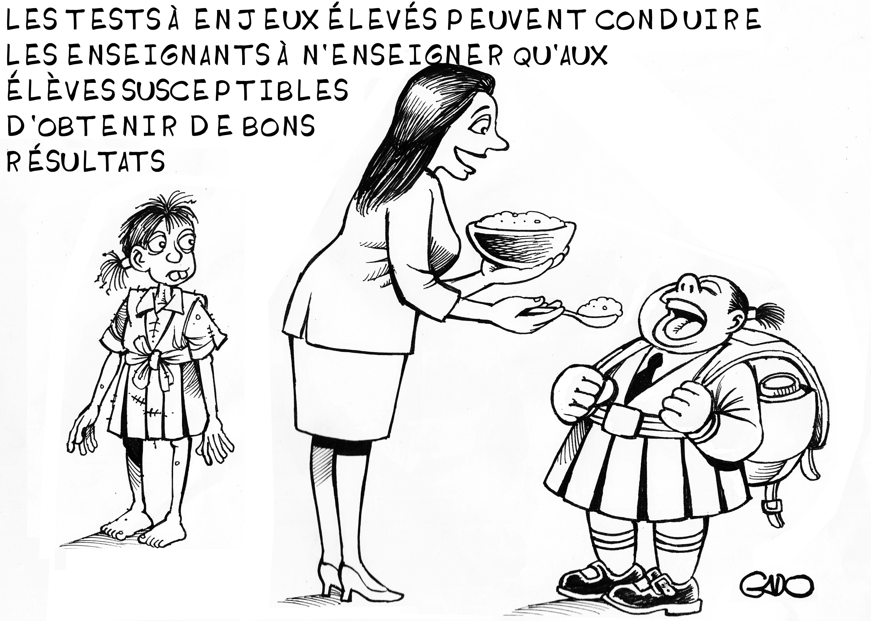
Notes:
On observe, notamment dans les pays à revenu élevé, mais aussi dans un nombre de plus en plus grand de pays à revenu intermédiaire, une tendance croissante à sanctionner les écoles ou les enseignants dont les élèves obtiennent de mauvaises notes. Mais au lieu d’améliorer les résultats d’apprentissage, de telles mesures peuvent éroder la qualité de l’enseignement et nuire à l’apprentissage.
Sur les 11 pays appliquant un tel système qui ont participé aux enquêtes PISA de 2003 à 2015, cinq ont vu l’apprentissage s’améliorer, tandis que six autres l’ont vu chuter. Les gouvernements devraient éviter les mécanismes punitifs, notamment ceux qui sont fondés sur une évaluation restrictive des performances des enseignants et des écoles. De tels mécanismes créent un climat de compétition néfaste, appauvrissent le contenu des programmes, poussent à concevoir l’enseignement en fonction des tests, démotivent les enseignants et désavantagent les élèves dont le niveau est le plus faible.
Une approche voisine consiste à encourager des systèmes fondés sur le marché, censés inciter les écoles à faire en sorte que les parents ne menacent plus d’inscrire leurs enfants ailleurs. Mais le libre choix de l’établissement conduit souvent à la ségrégation. Les pressions concurrentielles marginalisent les parents et les écoles défavorisés. Si des subventions ciblées ont contribué dans certains pays à lever certains obstacles, dans d’autres, les écoles se contentent d’augmenter les frais de scolarité.

Slide 14
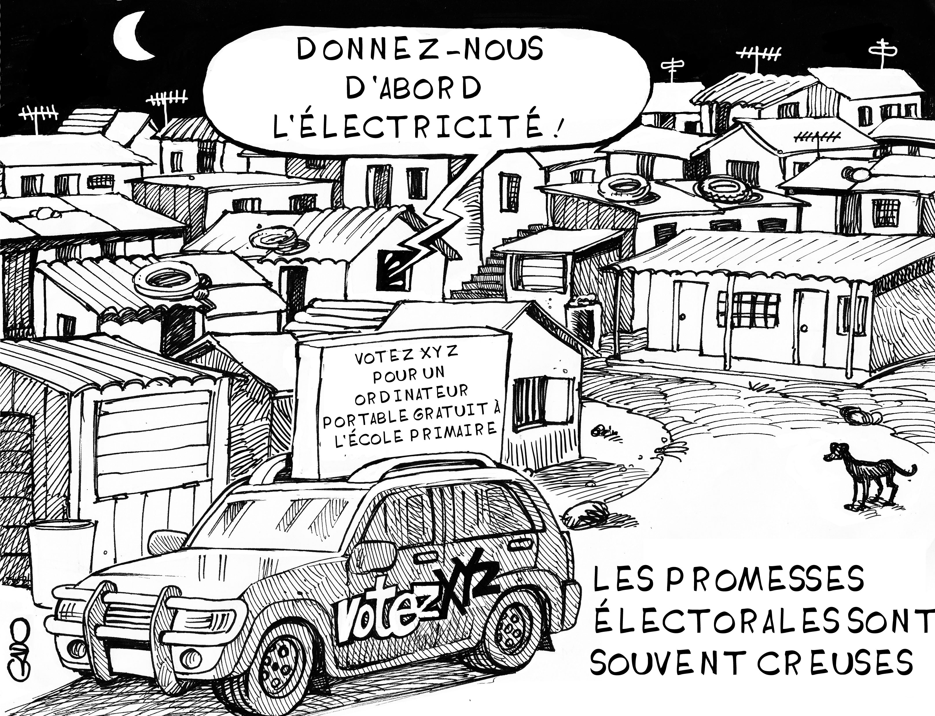
Notes:
Governments need to allow for a democratic voice, protect media freedom and set up independent institutions for citizens to voice complaints.
The media is a vital partner, helping put pressure on governments.
En Ouganda, le gouvernement a mené dans la presse écrite une campagne d’information sur les subventions versées aux circonscriptions scolaires. Par conséquent, les écoles situées à proximité d’un point de vente de journaux étaient davantage susceptibles de recevoir des subventions.
Ombudsmen, who have been influential in promoting the right to education, for example in Latin America, must also remain independent to be effective as channels for citizens to voice complaints.

Slide 15
Notes:
Quelle que soit leur conception, les mécanismes de reddition des comptes sont difficiles à mettre en œuvre quand les gouvernements et autres acteurs clés ne disposent pas des informations, des ressources et des capacités nécessaires.

Slide 16
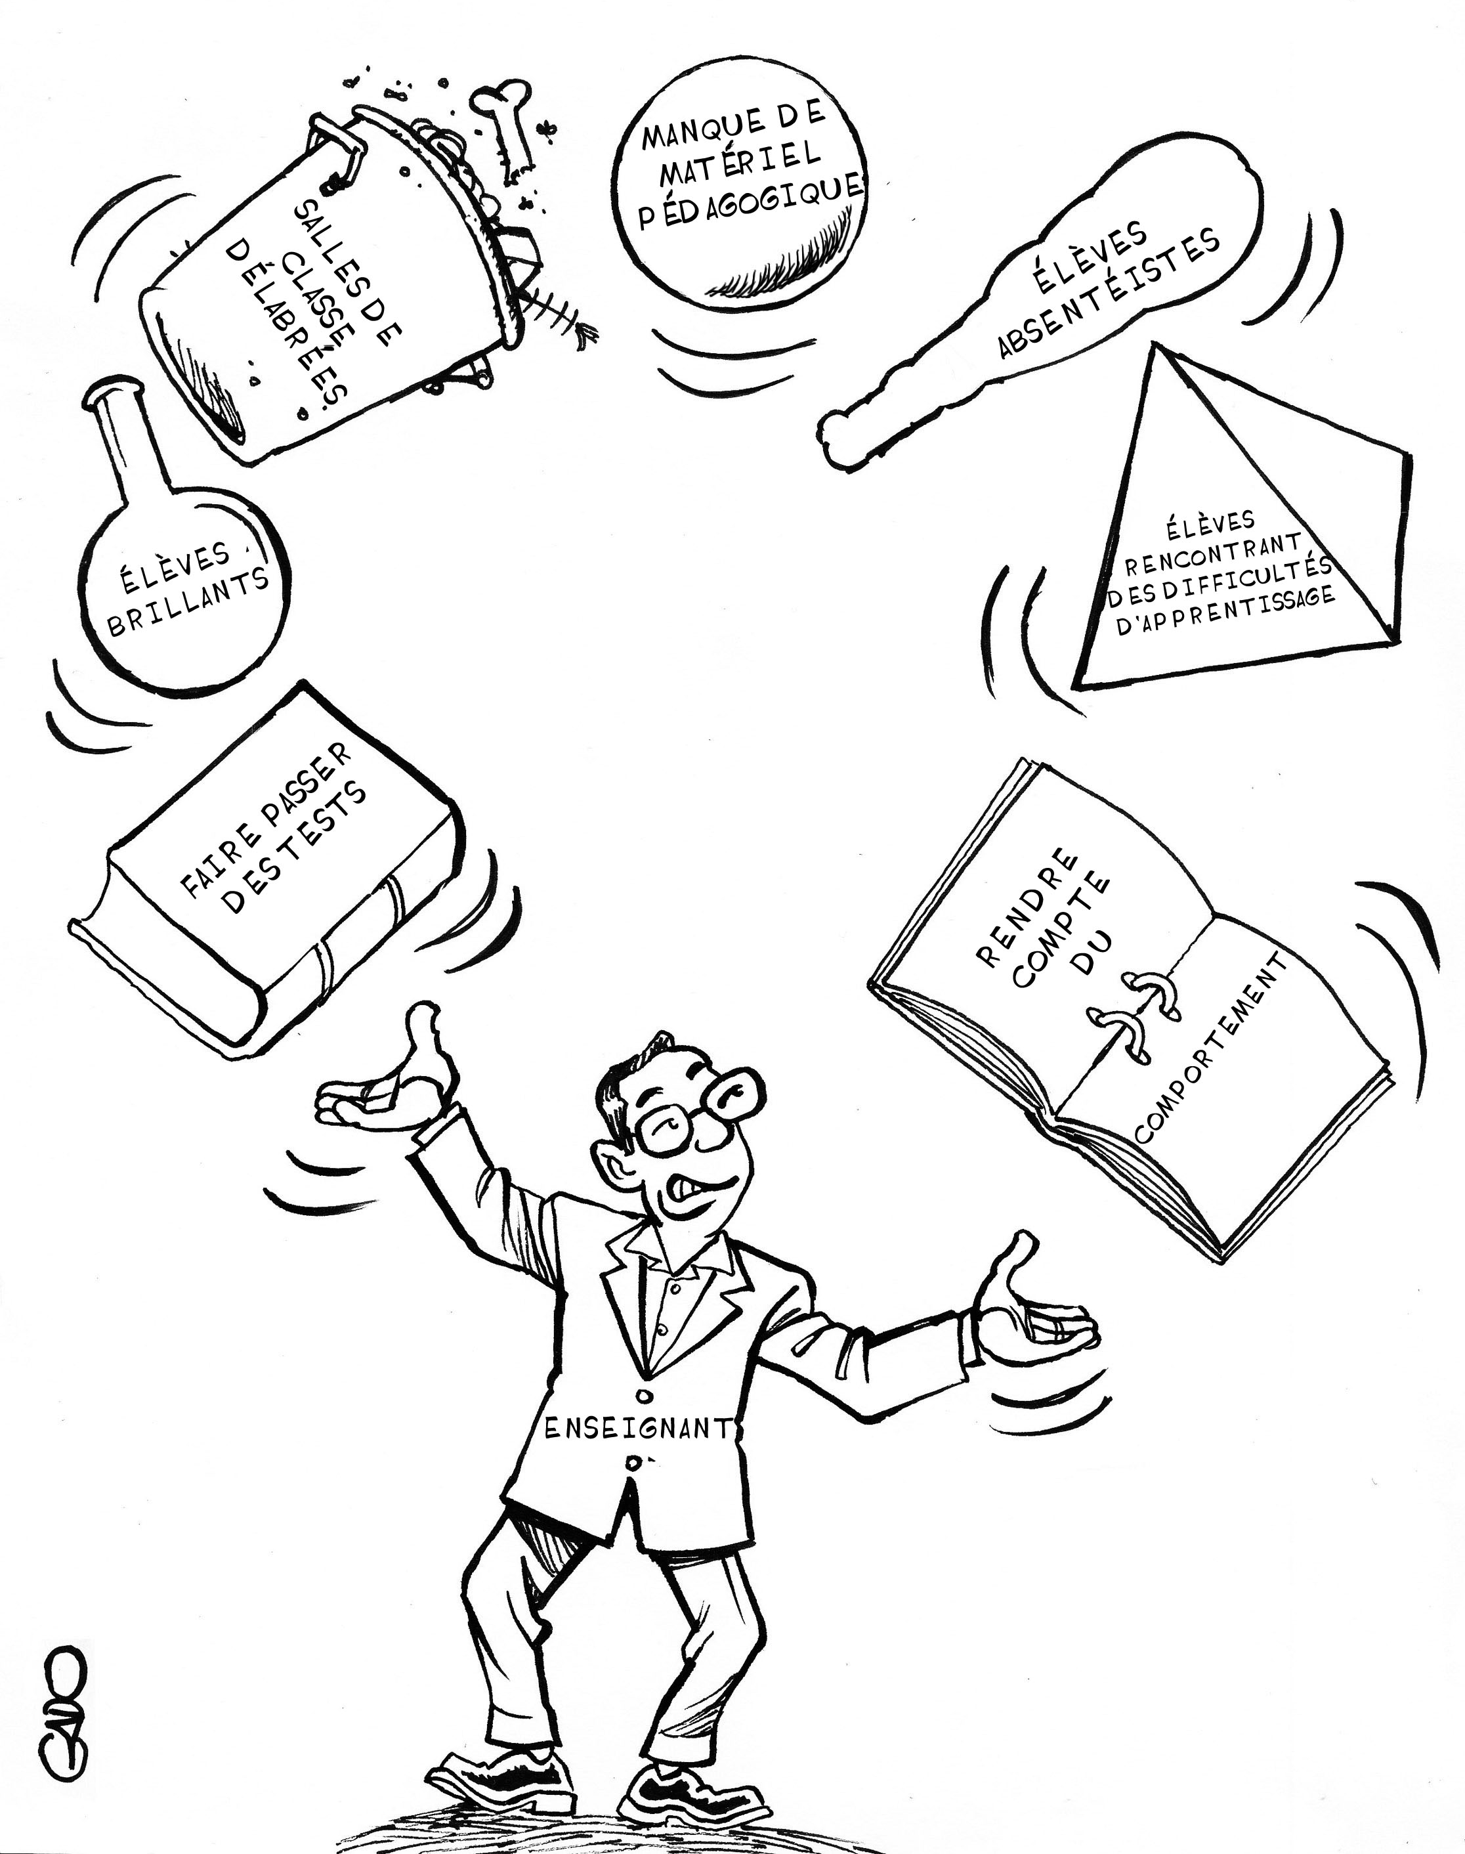
Notes:
Les gouvernements devraient investir dans l’information, mais en se concentrant sur celle qui permet de mieux comprendre les forces et les faiblesses d’un système éducatif. Au Kenya, par exemple, 72 % des parents ne savaient pas que faire une fois en possession des données relatives à l’apprentissage des élèves.
Dans le même temps, le choix des données à collecter et de l’usage que l’on va en faire doit être judicieux. Les informations doivent être adaptées à l’usage prévu, et le coût de la collecte être en adéquation avec les capacités de traitement dont dispose le pays. Même dans un pays riche comme l’Angleterre, 56 % des enseignants se sont dits d’avis que la collecte d’un nombre accru de données créait un surcroît de travail inutile. Pour les enseignants et les directeurs d’établissements, la communication des données ne doit pas être une simple tâche administrative, mais une source d’améliorations pédagogiques.

Slide 17
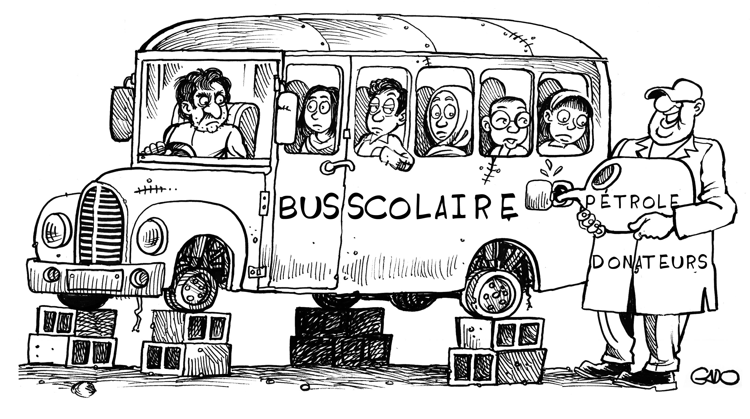
Notes:
Des moyens suffisants doivent être affectés au financement du système éducatif. Les gouvernements devraient consacrer à l’éducation au moins 4 % de leur PIB ou 15 % de leurs dépenses publiques totales. Mais un pays sur quatre est resté en deçà de ces seuils minimaux.
Les pays donateurs devraient respecter leur engagement de consacrer à l’aide 0,7 % de leur revenu national brut. Ils devraient si possible allouer 10 % de cette aide à l’enseignement primaire et secondaire. Or la part de l’aide qui va à l’éducation n’a cessé de baisser ces six dernières années.
Qui plus est, les donateurs consentent de plus en plus leur aide par l’intermédiaire de mécanismes de financement selon les résultats. De même qu’il est critiquable d’appliquer des sanctions en fonction de résultats sur lesquels aucun acteur particulier n’a de contrôle, les donateurs devraient prendre garde de ne pas recourir excessivement à de tels mécanismes, qui font peser le risque sur les pays les moins préparés pour le supporter. Les éléments dont on dispose donnent à penser que ces pratiques peuvent affaiblir les motivations intrinsèques des prestataires et sont incompatibles avec le principe de la prise en main par les pays.

Slide 18
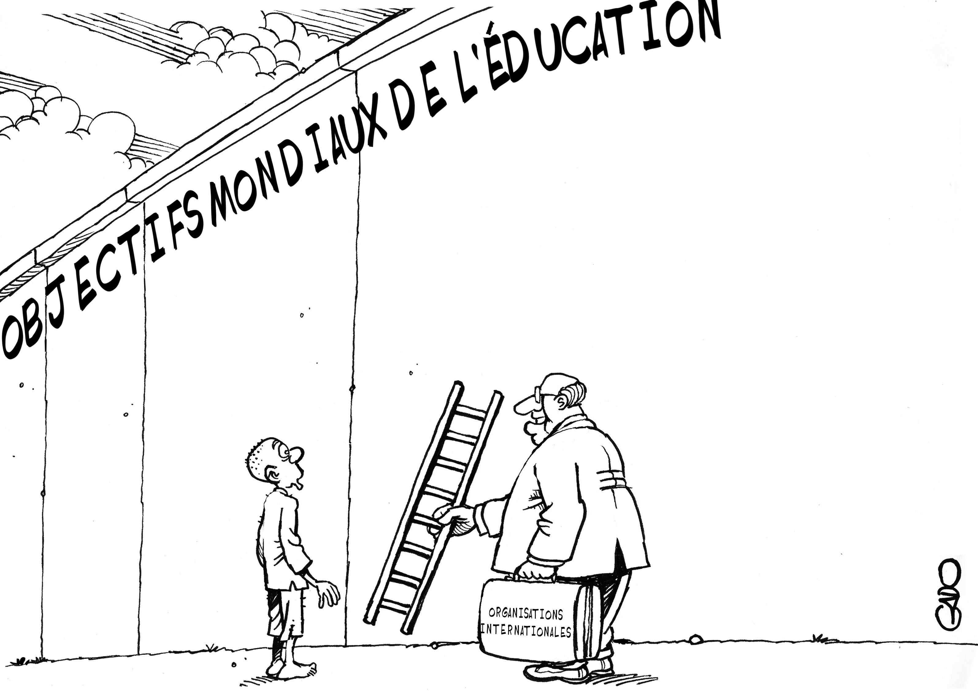
Notes:
Les acteurs doivent être dotés des compétences nécessaires pour s’acquitter de leurs responsabilités. Les gouvernements doivent s’assurer que leurs pays disposent d’institutions solides, notamment celles chargées d’exécuter les fonctions de maintien de l’ordre, de justice et de contrôle, qui soient capables de prévenir et de déceler les cas de corruption dans l’éducation et d’enquêter sur ces derniers. La corruption est un problème réel. Dans l’Union européenne, l’éducation y est plus exposée que le secteur du bâtiment.
Les gouvernements doivent former les enseignants et ceux qui sont chargés de les évaluer. Dans certains pays, les inspections tendent à se concentrer sur les intrants matériels plutôt que sur l’amélioration de l’enseignement.
Troisièmement, les pays doivent participer activement aux travaux des organisations internationales et les suivre avec attention afin de corriger l’actuelle absence de mécanismes redditionnels concernant le rôle de ces dernières et leurs responsabilités dans la réalisation des objectifs internationaux.

Slide 19
Notes:
Mais, à l’évidence, l’obligation de rendre des comptes n’incombe pas aux seuls gouvernements. Chacun a son rôle à jouer dans l’amélioration de la qualité de l’éducation.
Au Mexique, les enseignants sont régulièrement consultés sur les politiques gouvernementales par le biais des syndicats.
Les élèves ont eux aussi souvent influencé les politiques. Des manifestations conduites par eux au Chili et en Afrique du Sud ont obtenu le gel de droits de scolarité qui pénalisaient les plus démunis.
Des parents ont également fait campagne. Aux États-Unis, l’un d’entre eux s’est battu avec succès pour la suppression dans les manuels scolaires de passages niant le changement climatique.
La société civile joue un rôle essentiel.
- Aux Philippines, des bénévoles ont contrôlé le fonctionnement des points de distribution des manuels et réduit les coûts des deux tiers.
- En Argentine, une ONG a poursuivi en justice la municipalité de Buenos Aires au sujet de ses dépenses en matière d’éducation de la petite enfance.

Slide 20
@GEMReport
#CountOnMe
Bit.ly/GEM2017
Notes:
L’obligation de rendre des comptes apparaît de plus en plus comme une partie de la solution aux problèmes de l’éducation.
L’équipe du Rapport s’en félicite. Le Rapport GEM a été somme toute conçu comme un outil redditionnel, collectant des données sur les défis à relever, désignant les responsables et appelant à agir.
Mais nous défendons aussi la transparence comme un moyen de tenir nos engagements, car l’anonymat et l’absence de contrôles risquent d’inciter à la complaisance.
Il importe cependant de procéder avec prudence. Aidez-nous à promouvoir des mécanismes d’obligation redditionnelle appropriés de façon que les engagements soient tenus, en répercutant nos messages et nos recommandations et en en téléchargeant le Rapport.
Merci de votre attention.

